Slide 1
Tiếng Việt
Bài 9: Lời kêu gọi toàn dân tập thể dục

Slide 2



Slide 3

Tai nghe
ĐỌC MẪU
Mắt dõi
Tay dò

Slide 4

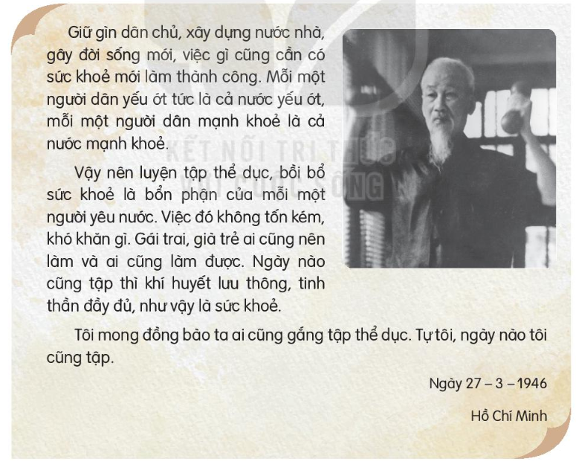

Slide 5

1
2
3

Slide 6


Luyện đọc từ khó
bồi bổ
bổn phận
khí huyết
lưu thông

Slide 7
1
2
3

Slide 8
Luyện đọc câu dài
Giữ gìn dân chủ,/ xây dựng nước nhà,/ gây đời sống mới,/ việc gì cũng cần có sức khỏe/ mới làm thành công //
Mỗi một người dân yếu ớt/ tức là cả nước yếu ớt,/ mỗi một người dân mạnh khỏe/ là cả nước mạnh khỏe.//
Ngày nào cũng tập/ thì khí huyết lưu thông,/ tinh thần đầy đủ,/ như vậy là sức khỏe.//.

Slide 9





Slide 10
1
2
3

Slide 11





Slide 12

Trong bài “LỜI KÊU GỌI TOÀN DÂN TẬP THỂ DỤC” có từ nào em chưa hiểu nghĩa?

Slide 13



Giải nghĩa từ khó hiểu
dân chủ
Chế độ xã hội đảm bảo quyền làm chủ của người dân.

Slide 14
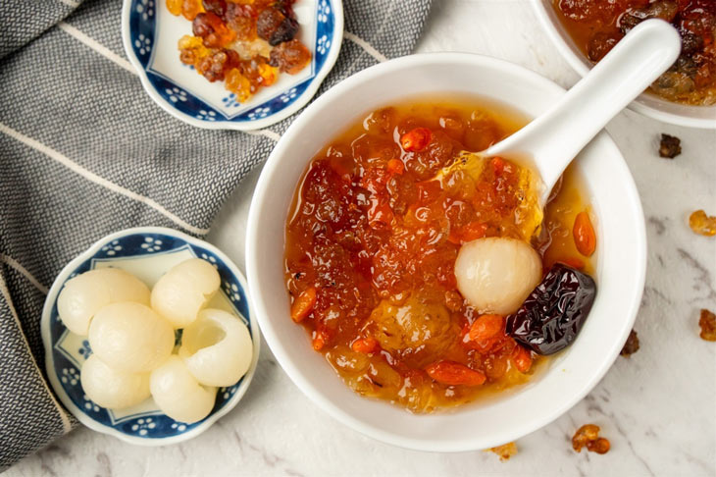
Giải nghĩa từ khó hiểu
bồi bổ
Làm cho khỏe mạnh hơn.

Slide 15
Giải nghĩa từ khó hiểu
bổn phận
Việc phải làm.

Slide 16
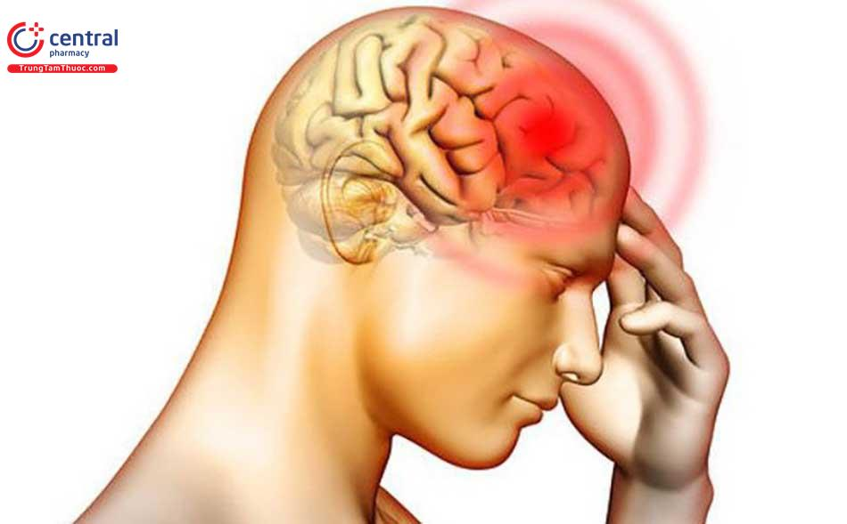
Giải nghĩa từ khó hiểu
khí huyết
Hơi sức và máu, tạo nên sức sống của con người.

Slide 17
Giải nghĩa từ khó hiểu
lưu thông
Thông suốt, không bị ứ đọng.

Slide 18



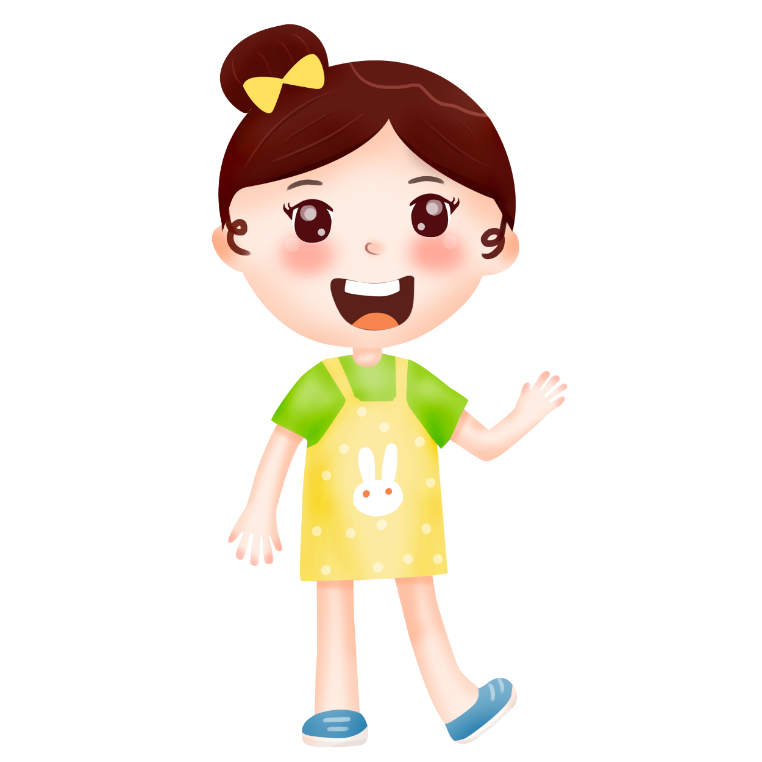
CÙNG TÌM HIỂU
1. Bác Hồ đã khẳng định sức khỏe cần thiết thế nào trong xây dựng và bảo vệ đất nước?
2. Để có sức khỏe, mỗi người dân cần làm gì?
3. Câu nào trong bài cho thấy tấm gương tập thể dục của Bác.
4. Tìm ý tương ứng với mỗi đoạn trong bài

Slide 19
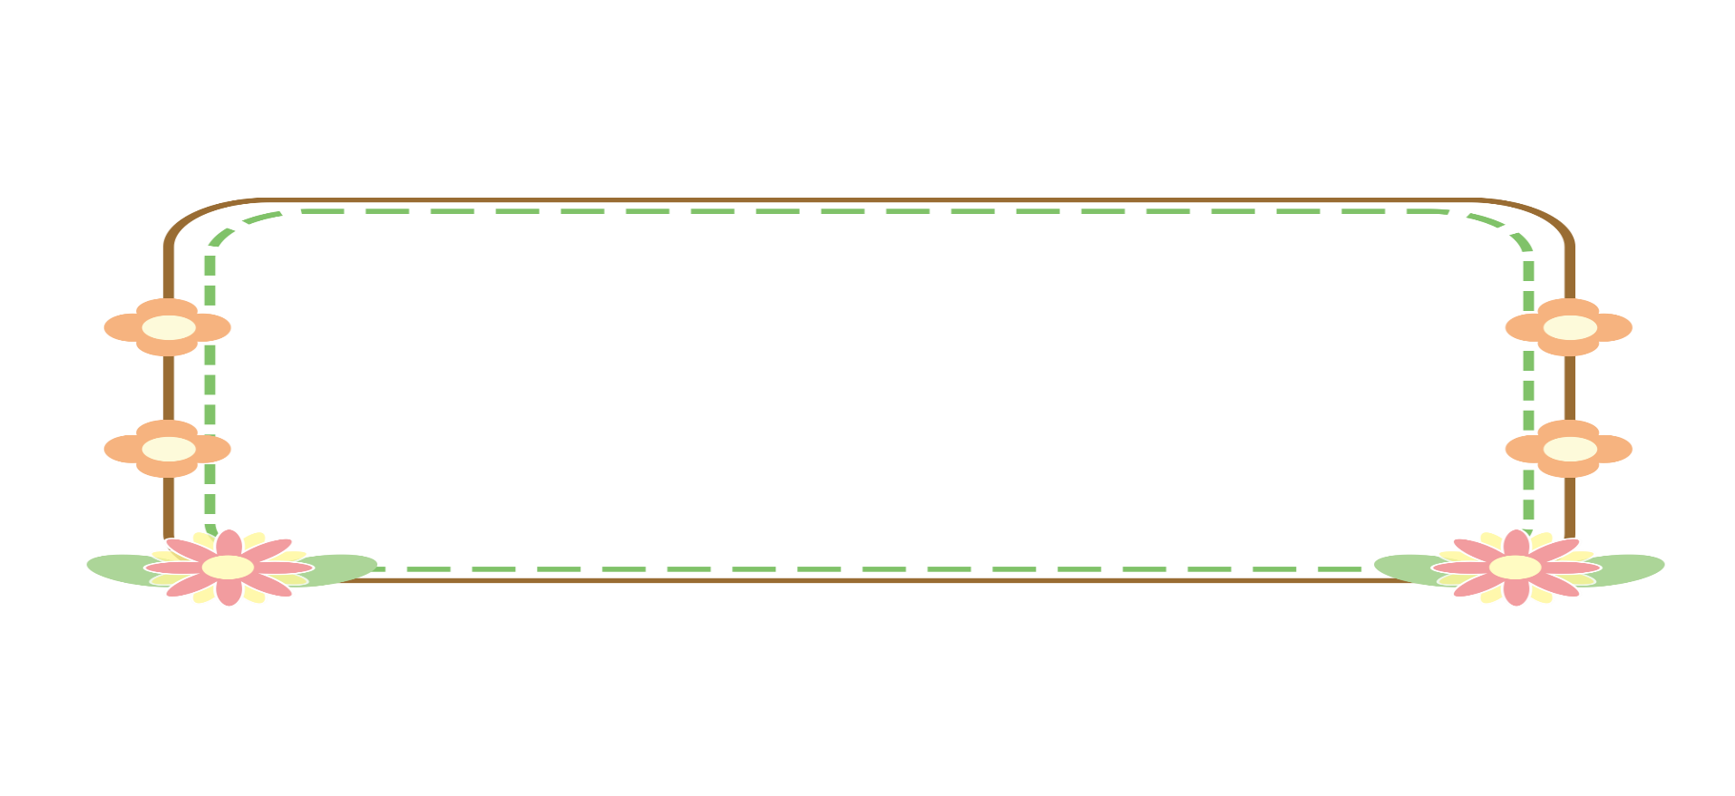

Em đọc kĩ đoạn đầu của lời kêu gọi để trả lời câu hỏi.
1. Bác Hồ đã khẳng định sức khỏe cần thiết thế nào trong xây dựng và bảo vệ đất nước?
Giữ gìn dân chủ, xây dựng nước nhà, gây đời sống mới, việc gì cũng cần có sức khỏe thì mới làm thành công. Một người dân mạnh khỏe là cả nước mạnh khỏe

Slide 20
Em đọc kĩ đoạn 2 và trả lời câu hỏi.
2. Để có sức khỏe, mỗi người dân cần làm gì?
Mỗi người dân cần tập thể dục hằng ngày để có sức khỏe.

Slide 21
3. Câu nào trong bài cho thấy tấm gương tập thể dục của Bác?
Em đọc kĩ 2 câu văn cuối và tìm ra câu cho thấy tấm gương tập thể dục của Bác.
Tự tôi, ngày nào tôi cũng tập.

Slide 22
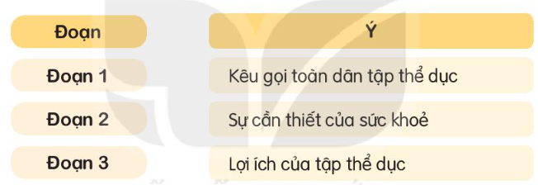
4. Tìm ý tương ứng với mỗi đoạn trong bài

Slide 23

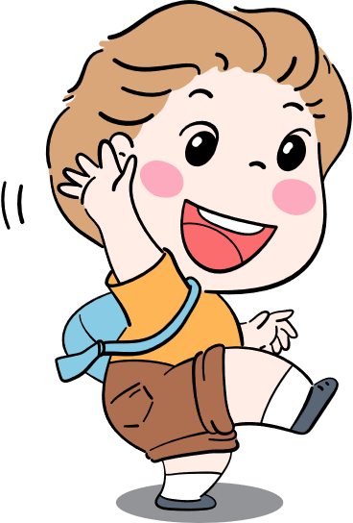
Nội dung chính của bài đọc
Bài đọc cho biết muốn xây dựng được đất nước giàu mạnh thì mỗi người dân cần phải mạnh khỏe. Tập thể dục là cách nâng cao sức khỏe.

Slide 24

Em sẽ đọc bài đọc với giọng đọc như thế nào?
Đọc rõ ràng, diễn cảm thể hiện được hiệu lực của lời kêu gọi, khích lệ.
Đọc đúng các tiếng dễ phát âm sai, ngắt giọng ở những câu dài.

Slide 26
Nói và nghe: Học từ bạn

Slide 27



1. Kể về những điều em học được từ bạn
Em học từ
bạn nào?
Em học được
điều gì từ bạn?
Vì sao em muốn
học bạn điều đó?

Slide 28
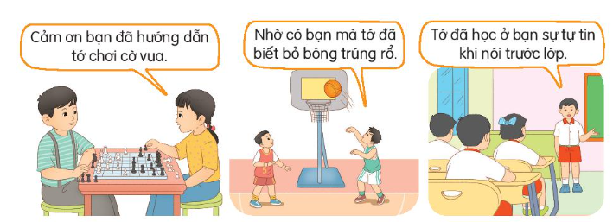
1. Kể về những điều em học được từ bạn
G:
- Em học được điều gì từ bạn?
- Em học từ bạn nào?
- Vì sao em muốn học bạn điều đó?

Slide 29






Các nhóm khác
Lắng nghe – góp ý – bổ sung
Cùng chia sẻ

Slide 30


Nhóm đôi
Mỗi bạn nói về cảm xúc, suy nghĩ của mình khi học điều hay từ bạn.
2.Khi học được điều hay từ bạn, em cảm thấy thế nào?

Slide 31

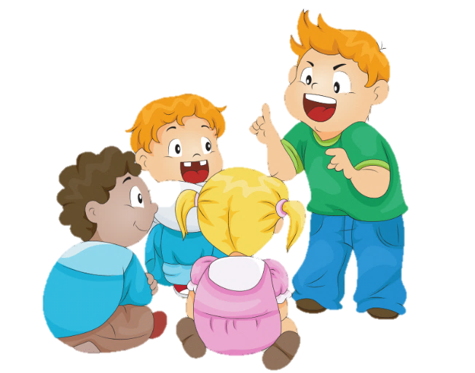
Chia sẻ trước lớp
Các nhóm, tổ khác
Lắng nghe – nhận xét

